Slide 2
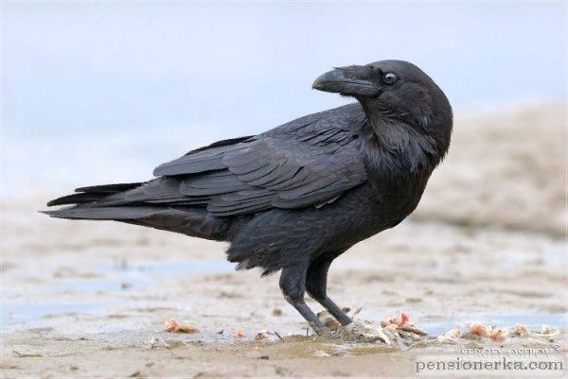
Мой вчерашний день
Саркастичный ворон
Андрей Вознесенский
В час отлива возле чайной я лежал в ночи печальной, говорил друзьям об Озе и величии бытия. Но внезапно чёрный ворон примешался к разговорам, вспыхнув синими очами, он сказал: "А на фига?!" Я вскричал: "Мне жаль вас, птица, человеком вам родиться б, счастье высшее - трудиться, полпланеты раскроя..." Он сказал: "А на фига?!"
Он ответил: "Все - мура, раб стандарта, царь природы, ты свободен без свободы, ты летишь в автомашине, но машина - без руля...

Slide 3
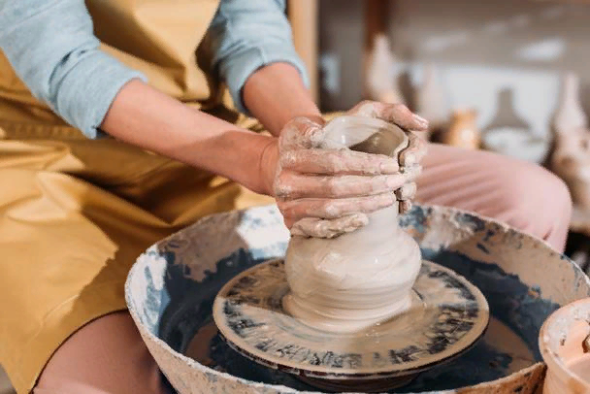
Мастерская
процесс постижения истины и создание творческого продукта

Slide 4
Мастерская
ощущение свободы творчества и полноценной жизни, которое переживают и запоминают ее участники

Slide 5
Мастерская
сотрудничество и сотворчество — явления самоценные

Slide 6
Мастерская
реализация идеи диалога во всех его аспектах, обмен мнениями, знаниями, творческими находками

Slide 7
Мой новый день
Андрей Вознесенский
Сообщающиеся эскизы
Мы, как сосуды,
налиты синим,
зеленым, карим,
друг в друга сутью,
что в нас носили,
перетекаем.
Ты станешь синей,
я стану карим,
а мы с тобою
непрерывно переливаемы
из нас — в другое.

Slide 8
Предложения в решения от команды 1
Институационализация статуса класса ППН наряду с иными профилями
Институационализация статуса выпускника ПП классов с закрепленными преференциями при поступлении в педагогические вузы (через баллы за индивидуальные достижения)
Разработка, оформление чек-листа / алгоритма для директора школы по открытию ПП классов.
Проведение площадки по обмену опытом организации взаимодействия школы и вуза (реальные практики с соответствующей нормативной базой)
Закрепление позиции тьютора как ведущего субъекта в организации деятельности ПП классов.

Slide 9
Предложения в решения от команды 2
Просим сохранить общественную группу, сформированную в рамках мастерской и позволить дальнейшую разработку модели в рамках инновационной площадки
Предложения в решения от команды 3
Просим сделать единой психолого-педагогическую олимпиаду на федеральном уровне

Slide 10
Предложения в решения от команды 4
Подчеркивая важность, необходимость и актуальность создания классов психолого-педагогической направленности (ППН) предлагаем:
Оформить запрос от участников мастерской «О подготовке методических рекомендаций Минобрнауки РФ и Минпроса РФ о внесении изменений в правила приема в педагогические колледжи и педагогические вузы по специальностям 44.00.00, 49.02.01, 53.02.01»
Ходатайствовать перед Академией Минпроса РФ о создании постоянно действующей рубрики на сайте Академии Минпроса РФ «Вопросы организации деятельности классов психолого-педагогической направленности» по направлениям: научно-методическое сопровождение деятельности классов ППН; организационное сопровождение деятельности классов ППН.
Создать на базе ЯГПУ рабочие группы по направлениям проектов: бренды классов ППН; механизмы стимулирования педагогов реализующих образовательные программы в классах; программа курсов повышения квалификации педагогов по вопросам реализации образовательных программ ППК и КПК для административных команд
Поручить ЯГПУ обобщить представленные модели в рамках ВПМ и разработать рекомендации по теме «Алгоритмы управления деятельности в классах ППН» или «Актуальные вопросы организации деятельности классов ППН»
Рекомендовать Академии Минпроса РФ ежегодно проводить ВПМ по вопросам организации деятельности классов ППН.

Slide 11
Предложения в решения от команды 5
Статус обучающегося классов психолого-педагогической направленности
Статус наставника (куратора) классов психолого-педагогической направленности
Статус образовательной организации, реализующей программы классов психолого-педагогической направленности
Массовый запуск через механизмы пилотных площадок, требующий федеральной/региональной финансовой поддержки.

